Slide 1
B_김현우

Slide 2
06
상태 전이와 실행 수준 변화

Slide 3
06.
keyword
1. 상태 전이
2. 사용자 수준 실행 vs 커널 수준 실행
3. thread_union

Slide 4
06.
상태 전이
1. 태스크 생성 및 실행
TASK_RUNNING(ready) -> TASK_RUNNING(running)
2. 태스크 종료
TASK_DEAD(EXIT_ZOMBIE) -> TASK_DEAD(EXIT_DEAD)
3. 시그널
TASK_STOPPED
4. 대기 상태
TASK_INTERRUPTIBLE, TASK_UNINTERRUPTIBLE, TASK_KILLABLE

Slide 5
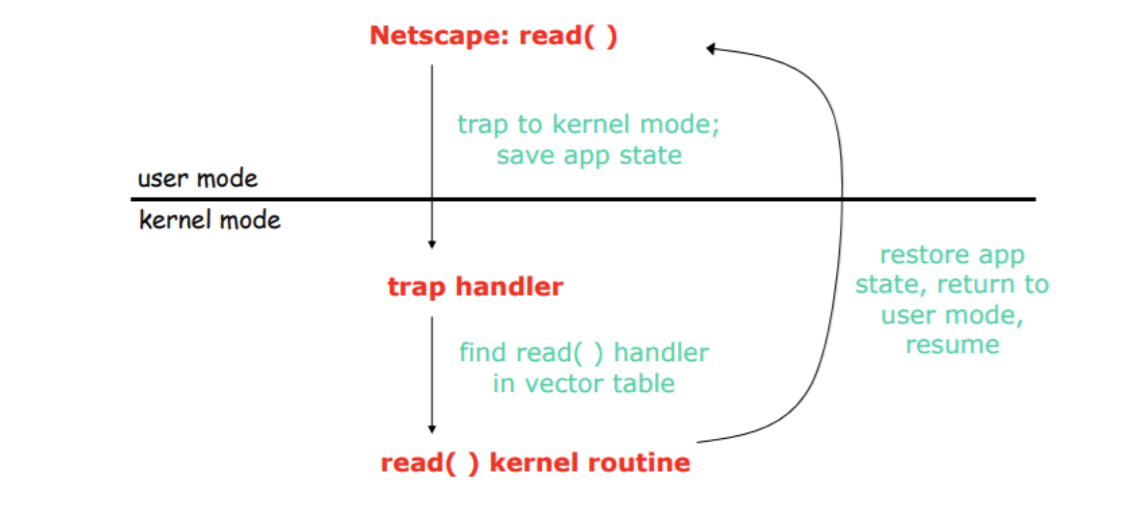
06.
사용자 수준 실행 vs 커널 수준 실행
사용자 수준 실행상태에서 커널 수준 실행 상태로 전이하려면 시스템 호출의 사용 또는 인터럽트 사용이 필요

Slide 6
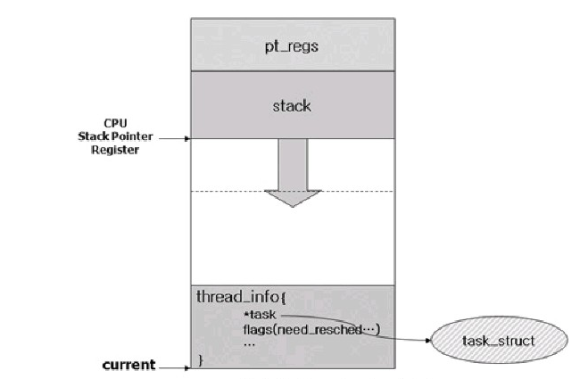
06.
thread_union
pt_regs : 문맥 교환시 현재 레지스터 값을 저장
stack : 커널 스택
thread_info : task_strcut 포인터, 스케줄링 플래그 등을 포함

Slide 7
07
런 큐와 스케줄링

Slide 8
07.
keyword
1. 스케줄링
2. 런 큐
3. FIFO, RR, DEADLINE
4. CFS
5. vruntime
6. 타임슬라이스
7. 스케줄링 클래스

Slide 9
07.
스케줄링
- 여러 task 중 다음번 수행시킬 task에 cpu를 할당하는 과정.
- 리눅스의 task는 실시간, 일반 task로 나뉘며 이를 위해 별도의 스케줄링 알고리즘이 구현되어 있음. ( 일반 : CFS, 실시간 : FIFO, RR, DEADLINE )
- 140단계의 우선순위 중 실시간 task는 0~99단계, 일반 task는 100~139단계 까지 사용 ( 숫자가 낮을 수록 높은 우선순위 )

Slide 10
07.
런 큐
- 스케줄링의 수행을 위해 수행 가능한 상태의 task를 관리하는 자료구조
- 복수의 CPU를 가진 시스템은 각 CPU가 각자의 런 큐를 가지고 있음.
- task_list에 연결된 task 중 TASK_RUNNING 상태로 전이된 task는 부모 task가 존재하던 런 큐로 삽입 ( task_struct의 cpus_allowed 필드를 이용 )

Slide 11
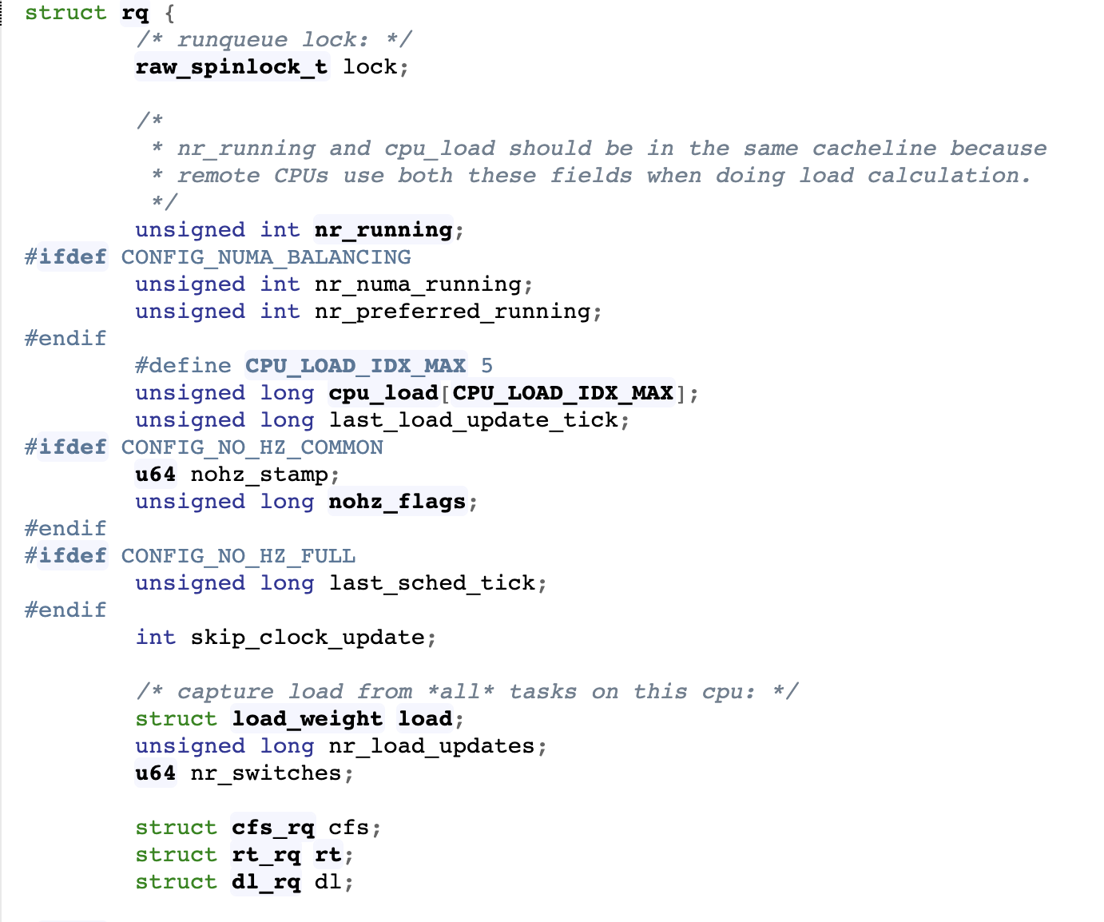
07.
런 큐
1. 일반 태스크 스케줄링
struct cfs_rq cfs;
2. 실시간 태스크 스케줄링
struct rt_rq rt;
struct dl_rq dl;

Slide 12
07.
FIFO, RR, DEADLINE
- task를 sched_setscheduler() 함수를 통해 FIFO, RR, DEADLINE 중 하나로 바꾸게 되면 해당 task는 실시간 task로 변화.
- 실시간 task는 rt_priority 필드를 사용하며 이는 0~99 까지의 우선순위를 가질 수 있음.
- 우선순위가 높은 task가 낮은 task보다 먼저 수행된다는 것을 보장.
- 커널 2.4 버전에선 task_list를 전수조사하여 우선순위가 높은 task를 골라냈었음. 이후엔 bitmap을 이용하는 방식을 사용.
- DEADLINE 방식은 가장 급한 task를 스케줄링 대상으로 지정하며 해당 방식을 이용하는 task들은 rbtree에 정렬되어 있음.

Slide 13
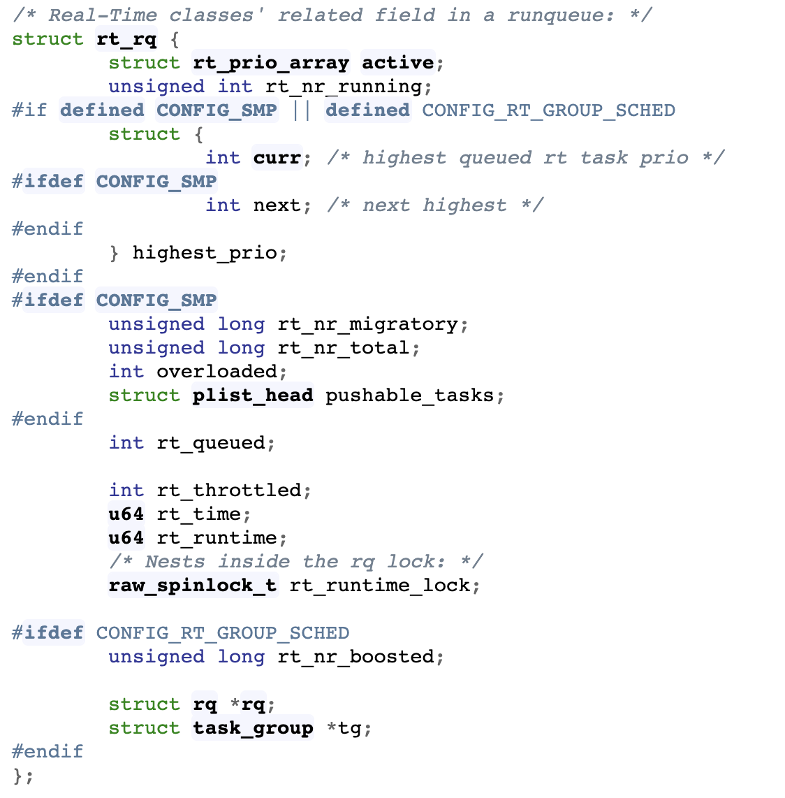
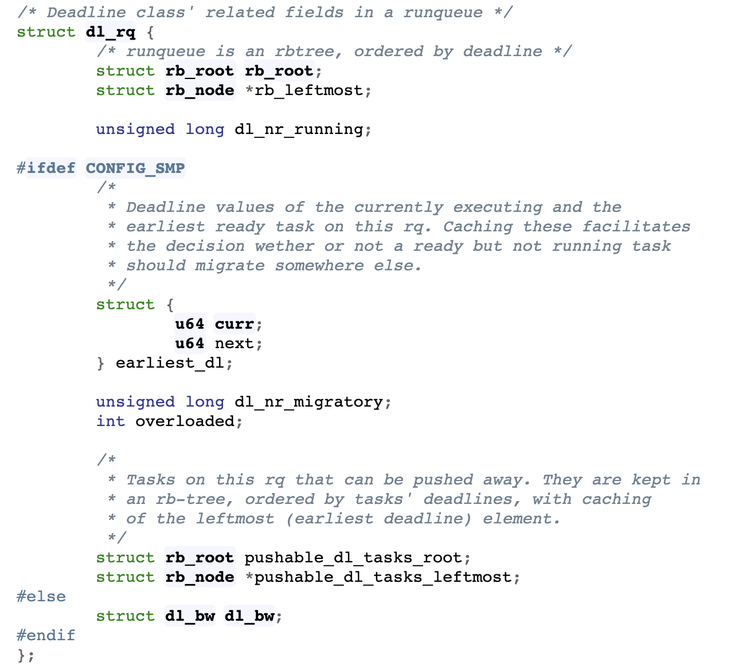
07.
FIFO, RR, DEADLINE

Slide 14
07.
CFS
- 일반 task를 위한 스케줄링 정책이며 완벽하게 공평한 스케줄링을 추구.
- 사용자 ID 기반 그룹 스케줄링과 cgroup 가상 파일시스템 기반 그룹 스케줄링을 지원.

Slide 15
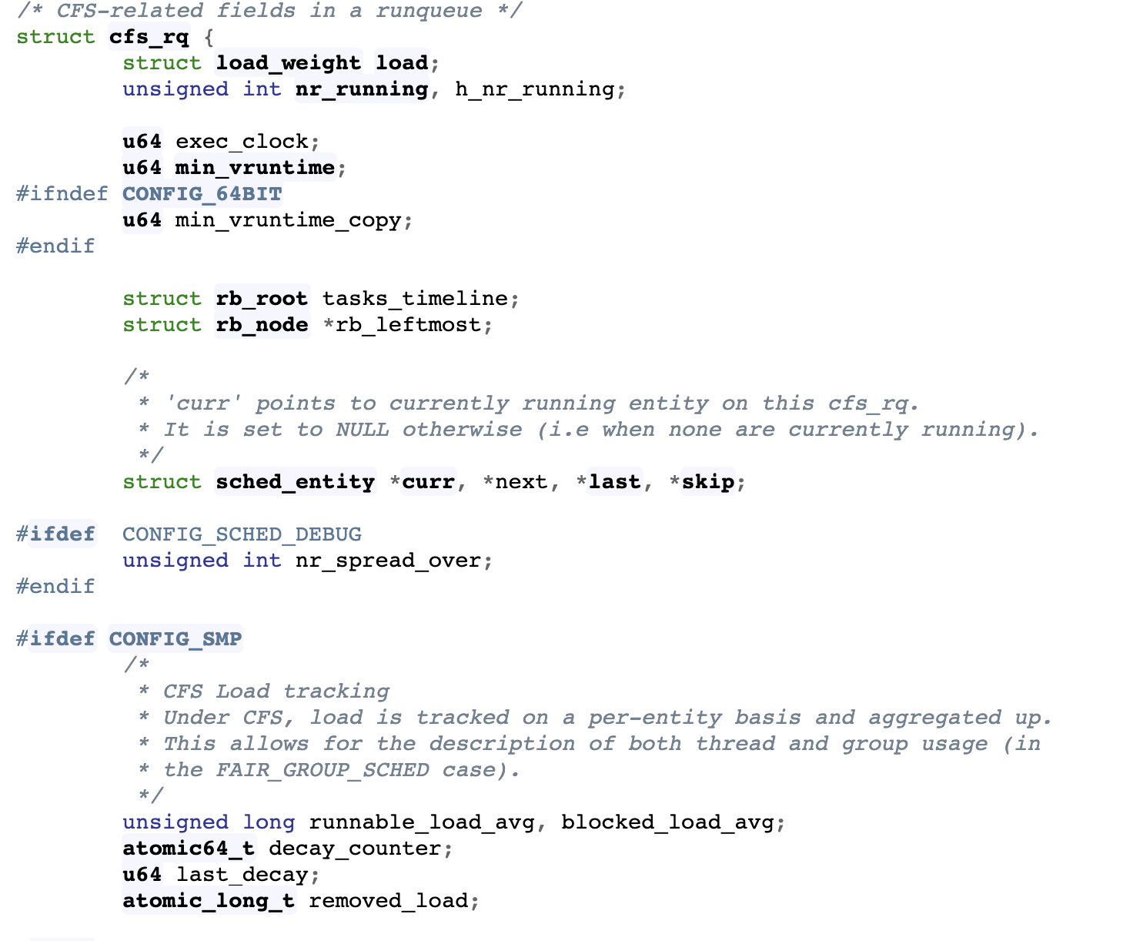
07.
CFS

Slide 16
07.
타임슬라이스
- 리눅스는 시간 단위를 우선순위에 기반하여 각 task에 분배.
- 시간 단위는 잦은 스케줄링으로 인한 오버헤드를 최소화하기 위해 존재. __sched_period()함수에서 계산.

Slide 17
07.
스케줄링 클래스
- ~/kernel/sched/fair.c(CFS)의 fair_sched_class, ~/kernel/sched/rt.c(FIFO, RR)의 rt_sched_class, ~/kernel/sched/deadline.c(DEADLINE)의 dl_sched_class 가 존재.
- 각각의 스케줄링 정책이 구현되어 있는 함수에 대한 포인터를 가지고 있음.
- task_strcut는 자신이 속한 스케줄링에 따라 적절한 sched_class를 가리킴.

Slide 18
END

